Slide 1
自然與藝術實踐期末作業
(自然之美：一場藝術之旅)
(生四A 410953364 胡欣喻)

Slide 2
策展論述：
這次展覽透過藝術的視角呈現自然界的奇妙之處，旨在喚起觀眾對生態平衡、多樣性和人與自然共生的重要性的深思。
展覽的核心論述之一是強調生態平衡的重要性，將觀眾引導至對環境保護和永續發展的思考。藉由藝術的力量，我們希望喚起觀眾對自然環境脆弱性的關注，並激發他們對保護地球的責任感。同時，展覽也追溯人類與自然的深厚聯繫，強調人類與自然界之間互動的複雜性，以推動更加可持續且和諧的共生關係。
展覽論述通過藝術的視角，試圖打破人與自然之間的界限，喚起觀眾對自然之美和價值的欣賞，同時引導他們思考自身在環境議題上的角色與責任。

Slide 3
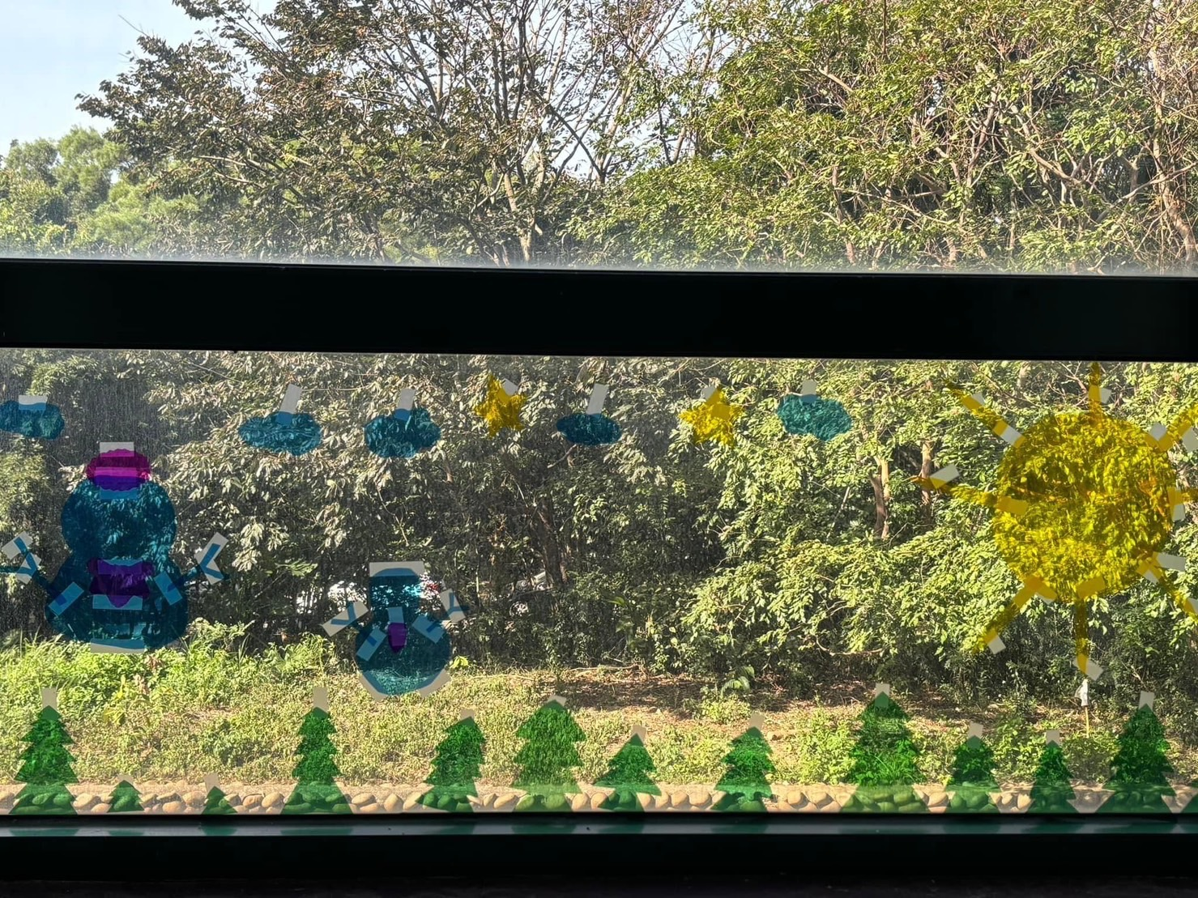
展場一：探索自然的畫布
所在位置：方濟樓的117後門口的窗戶
呈現方式：剪玻璃紙貼在窗戶上
作品內涵：玻璃紙具有獨特的透明度和光學效果，可以透過色彩和光影的變化來創造引人注目的效果。

Slide 4
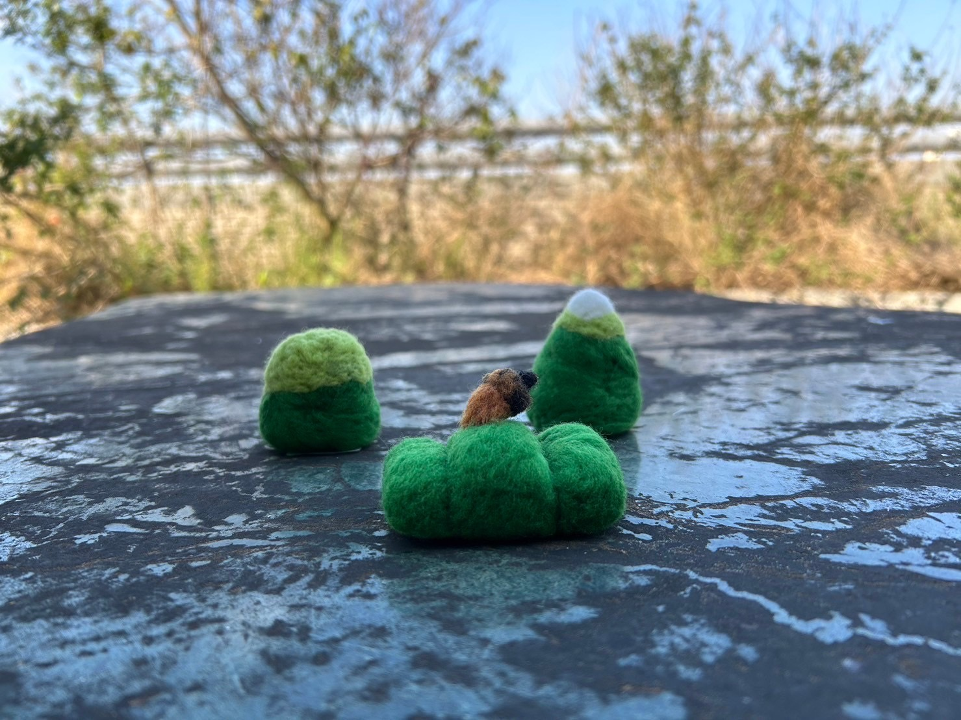
展場二：藝術的生命之聲
所在位置：方濟樓的小田附近
呈現方式：羊毛氈小山3個擺放在地上
作品內涵：可以用作裝飾，為環境增添溫暖和藝術氛圍。

Slide 5
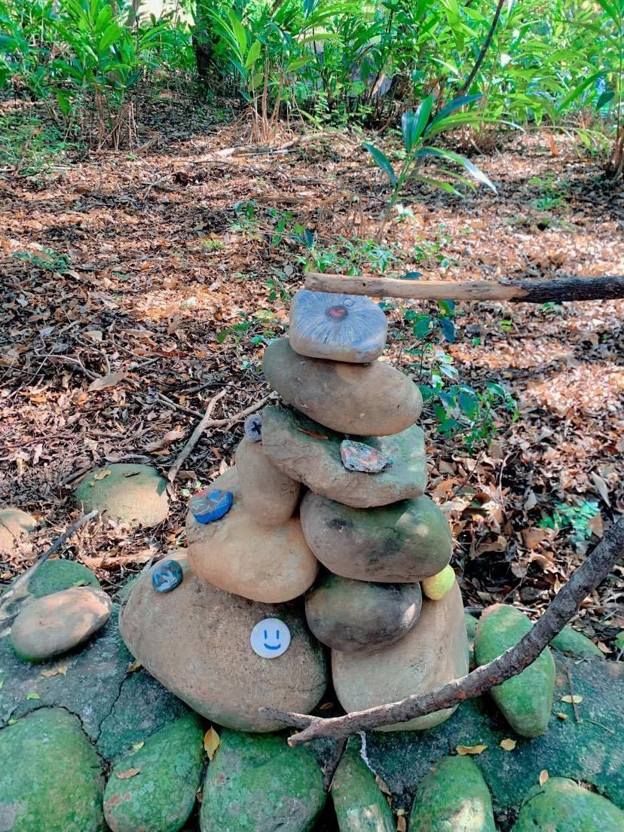
展場三：自然與藝術的交匯
所在位置：方濟樓的014教室外
呈現方式：運用方濟周圍的小石頭疊成一座小山
作品內涵：把普通的石頭堆成一座可愛的小山。

Slide 6
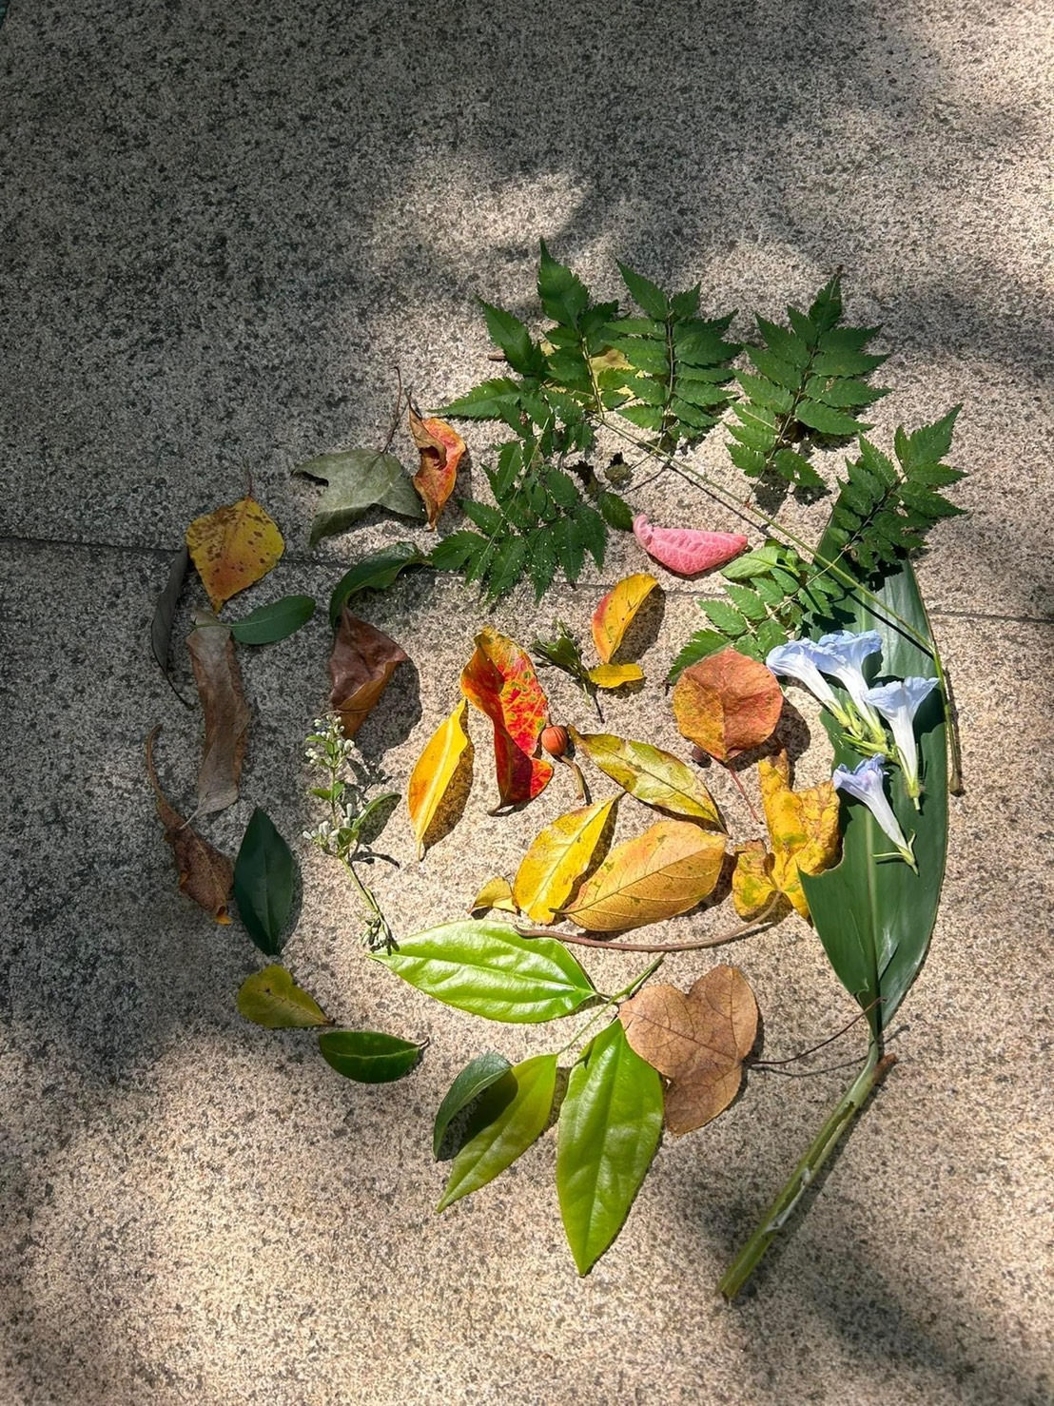
展場四：生態交融藝術
所在位置：方濟樓的大門口地面
呈現方式：落葉擺放在地面上
作品內涵：讓落葉變得更有趣、漂亮，不單單只是落葉而已。

Slide 7
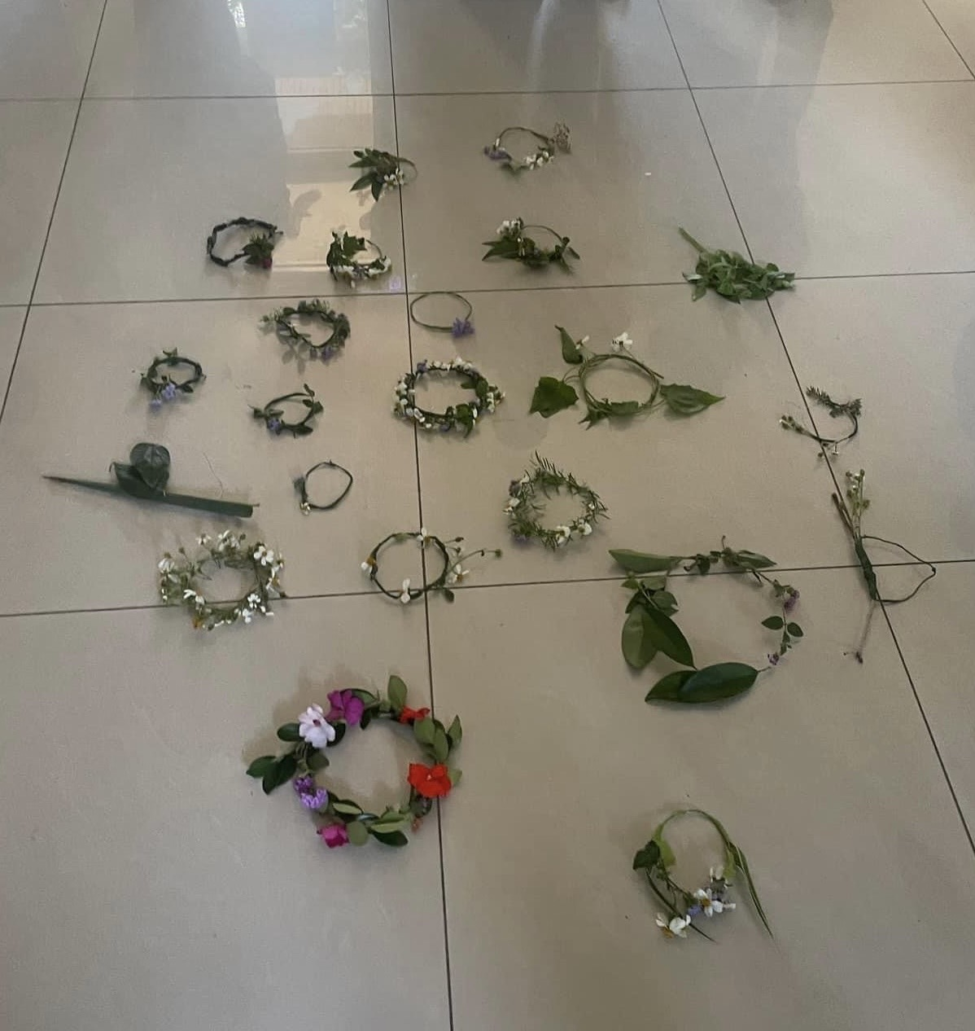
展場五：大自然的抒情詩
所在位置：方濟樓的走廊地面上
呈現方式：運用葉子與花編成手環
作品內涵：讓植物有著不同的變化，不僅過程有趣且作品獨特。

Slide 8
個人學習心得
自然與藝術實踐是兩個看似截然不同的領域，但它們之間有著深刻的相互影響。這種影響可以體現在創作的靈感來源、表現方式以及對生活的理解上。以下是我在自然與藝術實踐中的個人學習心得：
自然是最豐富的創意源泉之一。觀察大自然的景色、生態體系和季節變化，能夠激發腦海中無窮的想像力。我學會在大自然中細心觀察，捕捉那些微妙的色彩、形狀和質感，並將這些元素融入我的藝術創作中。
自然的美是多樣而豐富的，從大自然中學習謙卑和賞識的心態，能夠使我的藝術更有深度。這種尊重和敬畏自然之美的態度，使我在創作中更注重細節、追求完美，同時也讓我對自然的讚美融入作品之中。
自然的多樣性激發了我的創意，使我在藝術實踐中更加勇於嘗試新的風格、媒材和技巧。自然的變幻莫測讓我明白，藝術創作同樣可以是一場不斷變革和發展的冒險。
總結來說，自然與藝術實踐的結合讓我更加敏感於周遭環境的美好，同時也激勵著我在藝術創作中不斷追求卓越。這種學習體驗不僅豐富了我的藝術世界，也深化了我對自然的理解和尊重。

